Slide 1
Задачи по формированию математической грамотности на уроках математики в шестом классе

Slide 2
Задание 1. «Опрос» 35 человек из 6 класса выбирали какие предметы им больше всего нравятся.
На основе данных диаграммы определите, какие из следующих утверждений являются верными:
История нравится одинаковому количеству мальчиков и девочек;
2) Географию выбрали больше мальчиков, чем девочек;
3) Математику любят 7 мальчиков

Slide 3
Задание 2. «Посещение аквапарка» Семья Петровых решила провести субботу в аквапарке. Сколько средств придется семье потратить на отдых, если они планируют провести 2 часа в аквапарке. (Папе - 35 лет, маме - 34 года, дочери -13 лет, сыну – 2 года)
Дни недели | Время | Взрослый с 18 лет | Подростковый с 14 до 17 лет | Детский с 3 до 13 лет | До 2 лет
Вторник Среда Четверг Пятница | Полный день | 1140 | 825 | 570 | бесплатно
 | 3 часа | 890 | 680 | 450
 | 2 часа | 690 | 520 | 350
Суббота Воскресенье | Полный день | 1570 | 1050 | 690
 | 3 часа | 1000 | 780 | 555
 | 2 часа | 850 | 650 | 450

Slide 4
Задание 3. «Ремонт комнаты» Семья Кати купила новую квартиру и она решила обустроить свою комнату сама. У Кати комната прямоугольной формы размером 4*3м, высота потолка 3,5м. Она хочет стены и потолок покрасить, а на пол постелить линолеум.

Slide 5
Катя провела необходимые измерения: а=4м, b=3м, с=3,5м, m= 2,2м, n= 90 см, d=2м, h= 2м
Если 1 банки краски хватает на окрашивание 12 кв м. Сколько банок краски ей потребуется для окраски стен и потолка?

Slide 6
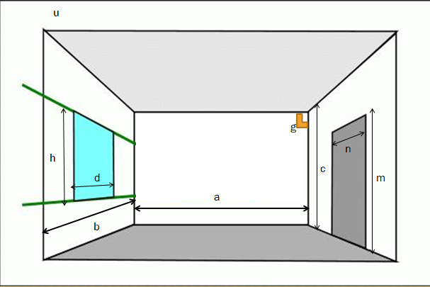
Катя провела необходимые измерения: а=4м, b=3м, с=3,5м, m= 2,2м, n= 90 см, d=2м, h= 2м
Определите, сколько квадратных метров линолеума потребуется постелить на пол?

Slide 7
Используя данные таблицы, определите в каком магазине Кате покупку необходимых материалов для ремонта (с учетом доставки) делать выгоднее.
Магазин | Линолеум за 1 кв. м | Плинтус за 1 м | Краска за 1 банку | Доставка В рублях
Строитель | 910 руб. | 75 руб. | 420 руб. | 300 руб.
Колорлон | 950 руб. | 65 руб. | 450 руб. | 500 руб.

Slide 8
Задание 4. «Пастбище» Хозяйка, приведя козу на пастбище, вбила колышек, к которому привязала веревку с козой. Длина верёвки составила 3 м. Нарисуйте образовавшееся пастбище и вычислите его площадь, если прожорливая коза съела траву везде, где смогла дотянуться

Slide 10
Задание 5. «Движение по лабиринту» На графике изобразили движение шестиклассников по лабиринту, где по горизонтали отложено время пути в минутах, а по вертикали — расстояние от центра лабиринта в метрах.
Выберите все верные утверждения:
А) Дети прошли весь путь за 21 минуту.
Б) Длина пути, которым дети прошли от центра лабиринта до выхода, равна 600 метров.
В) Через 16 минут пути дети находились на расстоянии 400 метров от центра лабиринта.
Г) На участке 1 дети шли со скоростью 50 м/мин.
Д) Участки 2 и 4 на графике соответствуют остановкам детей.

Slide 11
Используемые источники:
https://nsportal.ru/download/yandex.html#https://nsportal.ru/sites/default/files/2022/11/08/zadaniya_po_formirovaniyu_matematicheskoy_gramotnosti_na_urokah_matematiki.docx

